Slide 1

Manual do Usuário
ALUNO

Slide 2
Sumário
Introdução .....................................................3
O ZooGame.....................................................4
Primeiro Acesso..............................................5
Cadastrando-se no ZooGame..........................6
Acessando o ZooGame....................................7
Funções do ZooGame......................................8
Atualização e Consulta de Dados cadastrais....9

Slide 3
Introdução
Jogos educacionais podem ser utilizados como uma ferramenta para auxiliar no processo de ensino-aprendizagem estimulando os alunos no desenvolvimento de habilidades físicas e mentais. Tais jogos fornecem uma maneira de colocar em prática conhecimentos obtidos em áreas que envolvem muitos conceitos, como é o caso da Zootecnia. O ZOOGame, um jogo educativo que consiste em um ambiente dinâmico que estimula o aprendizado de conceitos relacionados à Zootecnia. O ZOOGame foi desenvolvido dentro de um ambiente virtual, o que possibilitará ao jogador dinamicidade na aquisição de novos conhecimentos e o estímulo a pesquisa.Para que o usuário possa fazer um melhor uso do jogo foi criado o menu do usuário, onde ele pode conhecer melhor como funciona o jogo.

Slide 4

O ZooGame
O jogo funciona no navegador e pode ser acessado de computadores convencionais. Este jogo é baseado no modelo de perguntas e respostas e tem como objetivo auxiliar na aprendizagem de conteúdos da Zootecnia.

Slide 5
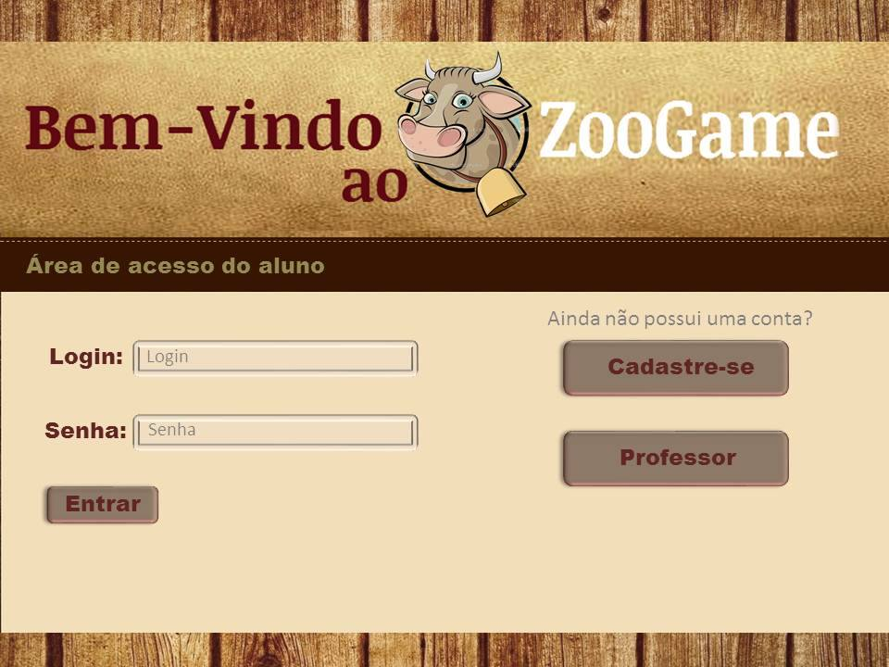
Primeiro Acesso
O aluno acessa o site do ZooGame.
Se o aluno não possuir um cadastro basta selecionar a opção ”CADASTRA-SE” e em seguida será redirecionado para tela onde poderá preencher com seus dados.
Se o aluno já estiver cadastrado no sistema , basta ele preencher com suas informações os campos “login” e “senha” , logo em seguida clicar no botão “entrar” para acessar a proxima tela.

Slide 6
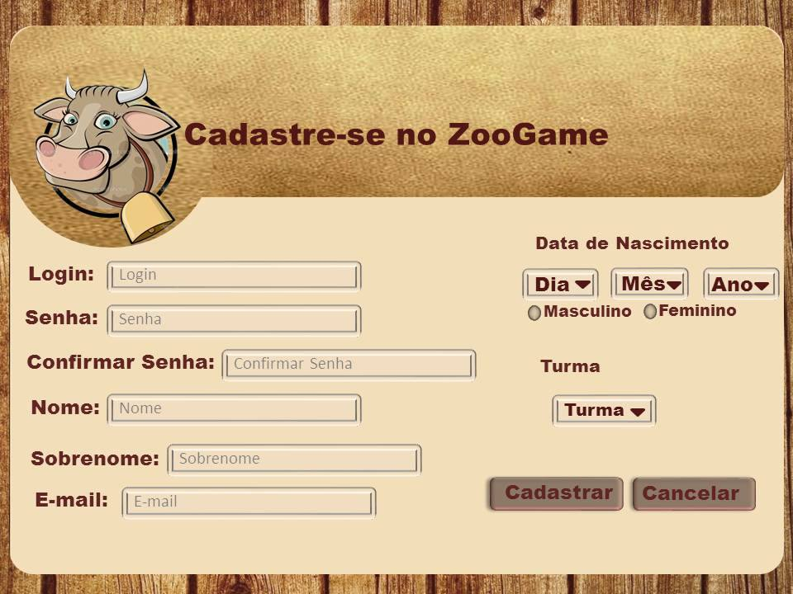
Cadastrando-se no ZooGame
Ao clicar em “Cadastre-se” , aparecerá o formulário abaixo:
Escolha um nome de usuário do qual
você possa lembrar facilmente, como seu
e-mail.
Procure criar uma senha que tenha letras minúsculas e maiúsculas, números e símbolos.
Ao terminar de preencher o formulário, clique em “Cadastrar”.

Slide 7
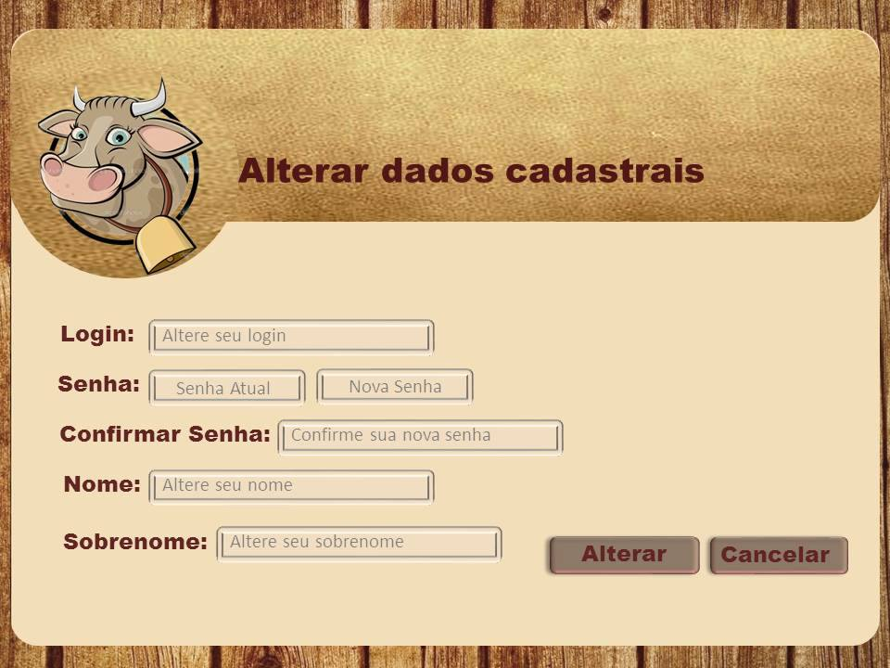
Alteração de dados cadastrais
Em algum momento poderá ser necessário alterar os dados do usuário. O sistema permite que o usuário faça isso de forma simples , basta acessar a tela de alteração de dados cadastrais.
Altere seu “login” e “senha”
Altere “nome” e “sobrenome” do usuário.
Opções de confirme alteração dos dados ou cancele a operação.

Slide 8
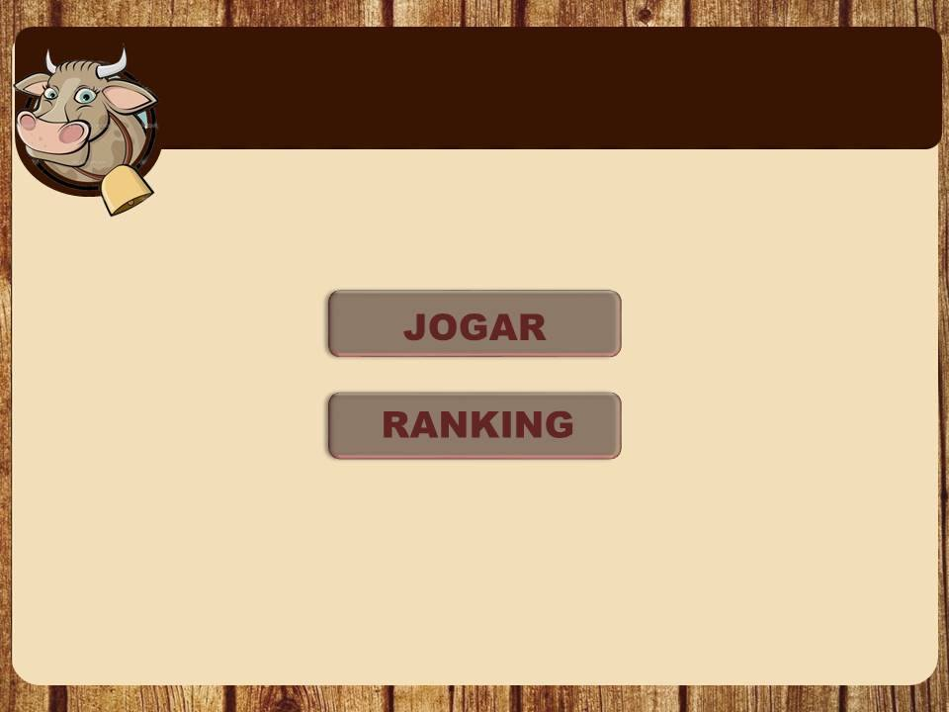
Tela de opções Jogar e ranking
A tela de opções de jogar e ranking possibilita o usuário a escolher qual das duas opções ele deseja optar para prosseguir no jogo
Clique na opção “ranking” e será direcionado para tela onde poderá ver as posições dos demais usuários.
Clique na opção “jogar” e será direcionado para tela onde estão as questões

Slide 9
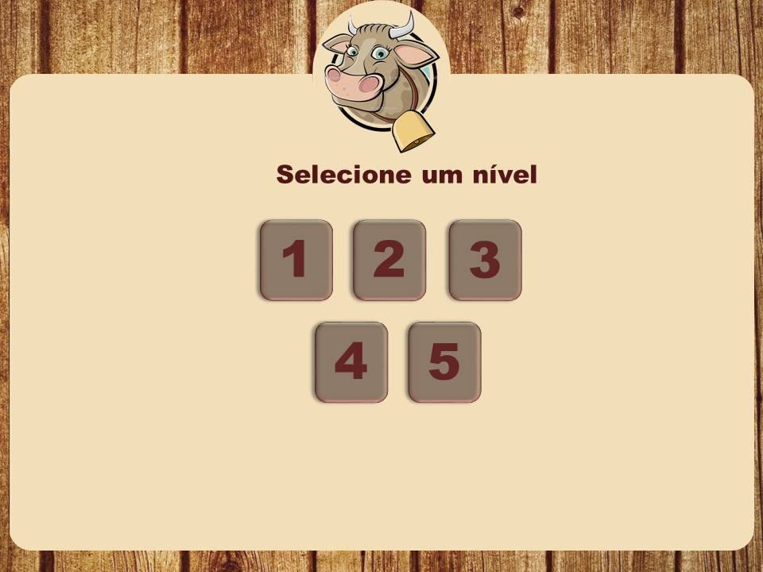
Níveis
Opte por qual nível de questões escolher.Quanto maior o nível,maior o grau de dificuldade da pergunta.

Slide 10
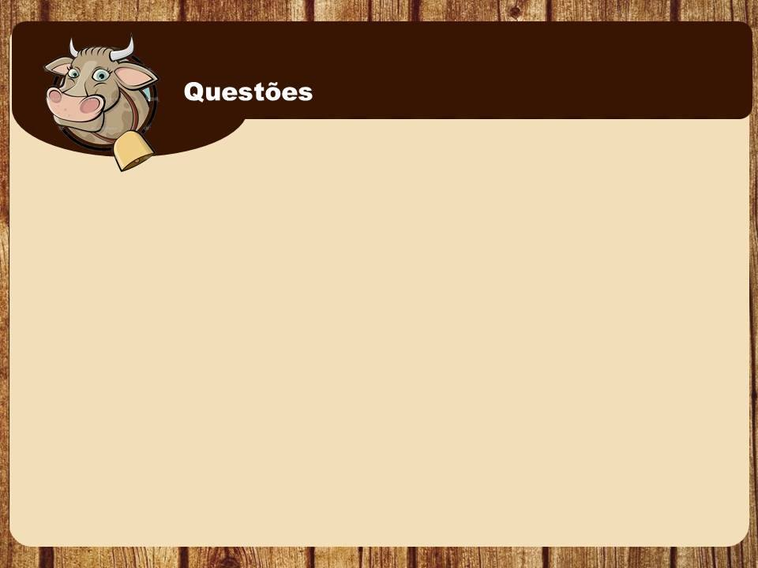
Tela de questões
A tela de questões faz a apresentação da pergunta com suas respectivas alternativas que vão da letra A até D.Há apenas uma alternativa certa para cada pergunta.
Além das opções de dicas e ir para a próxima questão.

